Slide 1
Eleastic search

Slide 2
Elastic Search
검색 속도가 빠르다.(대용량 검색)
로깅

Slide 3
ElasticSearch 글(POST) 인덱스 작성
@Document(indexName = "post")
public class Post {
@Id
private String id;
@Field(type= FieldType.Text)
private String title;
@Field(type= FieldType.Text)
private String content;
@Field(type= FieldType.Keyword)
private String author;
@Field(
type= FieldType.Date,
format = DateFormat.date_time
)
private OffsetDateTime createdAt;
@Field(
type= FieldType.Date,
format = DateFormat.date_time
)
private OffsetDateTime lastModifiedAt;
}
하나의 상품 / JPA로 따지면 하나의 객체 정보를 작성한다.
@Id → 식별자 (Elasticsearch에서는 ID가 보통 String 타입입니다. 자동 생성 시 UUID 형태의 문자열이 할당됩니다.)
@Field(type=FieldType.Text) → 유연한 검색 타입
@Field(type=Keyword) → 정확한 검색 타입

Slide 4
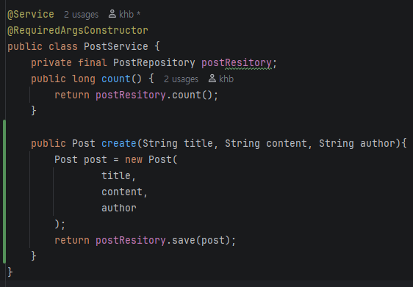
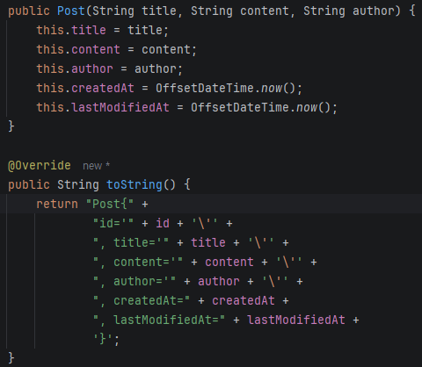
초기 데이터 생성-1
생성을 위한 서비스 정의
생성자와 ToString() 추가

Slide 5
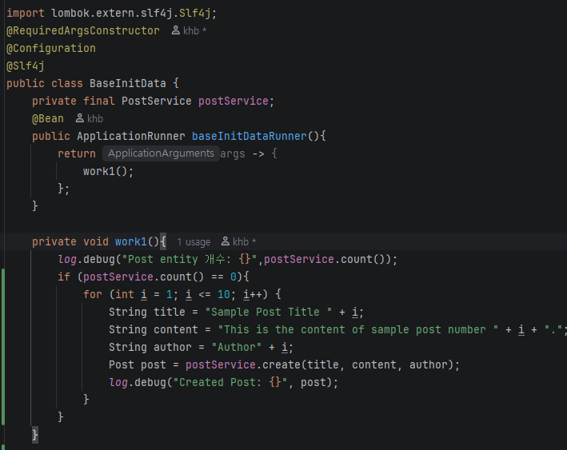
초기 데이터 생성-2

Slide 6
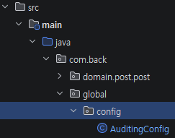
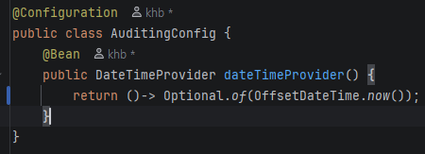
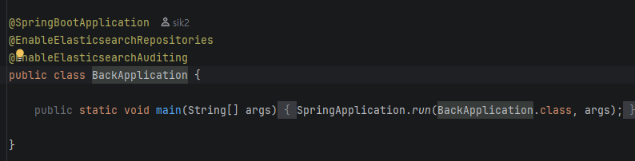
Auditing 설정

Slide 7
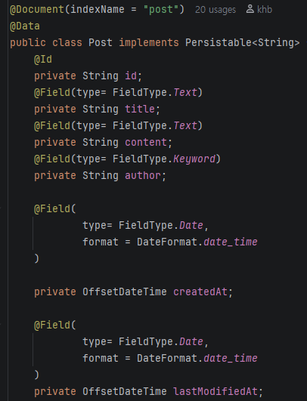

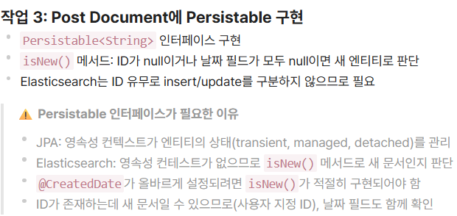
새로 생성된 객체인지 파악하기 위한 강제 인터페이스 상속

Slide 8
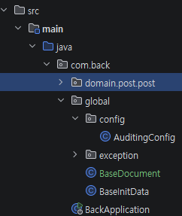
BaseDocument 생성
@Getter
@ToString
public class BaseDocument<ID> implements Persistable<ID> {
@Id
private ID id;
@Field(
type = FieldType.Date,
format = DateFormat.date_time
)
@CreatedDate
private OffsetDateTime createdAt;
@Field(
type = FieldType.Date,
format = DateFormat.date_time
)
@LastModifiedDate
private OffsetDateTime lastModifiedAt;
@Override
public boolean isNew() {
return id == null || (createdAt == null && lastModifiedAt == null);
}
@Override
public boolean equals(Object o) {
if (o == null || getClass() != o.getClass()) return false;
BaseDocument<?> that = (BaseDocument<?>) o;
return Objects.equals(id, that.id);
}
@Override
public int hashCode() {
return Objects.hashCode(id);
}
}
서로다른 인덱스에서 자주 사용되는 구조에 대해 추상 BaseDocument를 작성한다.

Slide 9
Post 수정 (BaseDocument 상속)
@Document(indexName = "post")
@Data
@ToString(callSuper = true)
@EqualsAndHashCode(callSuper = true)
public class Post extends BaseDocument<String> {
@Id
private String id;
@Field(type= FieldType.Text)
private String title;
@Field(type= FieldType.Text)
private String content;
@Field(type= FieldType.Keyword)
private String author;
public Post(String title, String content, String author) {
this.title = title;
this.content = content;
this.author = author;
}
}
BaseDocumnet 에 포함된 정보들을 삭제한다.
- createdAt , lastModifiedAt
- toString() , isNew()
2. @ToString, @EqualAndHashCode 추가

Slide 10
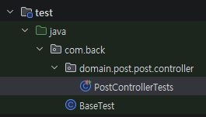
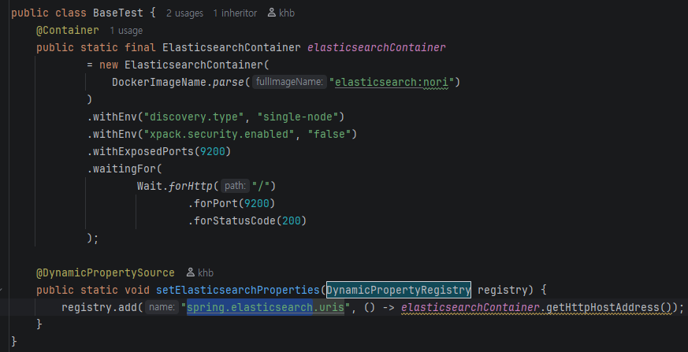
27강 테스트 환경 설정(ElasticSearch TestContainer)

Slide 11
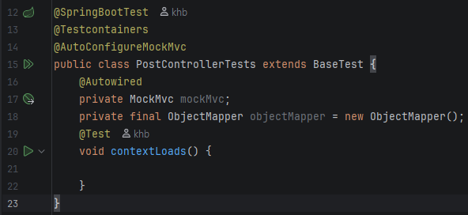
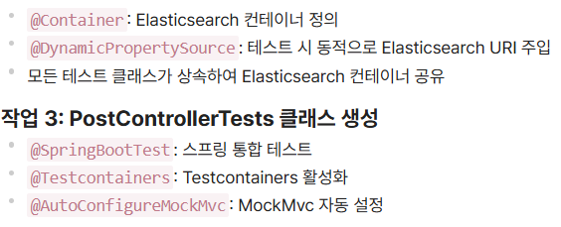
27강 테스트 환경 설정(ElasticSearch TestContainer)

